Slide 1
Из опыта работы по реализации программы наставничества в форме
«педагог – педагог»
ГБПОУ «Троицкий технологический техникум»
Аскерова Альбина Файзуловна, преподаватель ГПБОУ «ТТТ»

Slide 2
Актуальность
В условиях модернизации национальной системы образования значительно возрастает роль педагога, повышаются требования к его личностным и профессиональным качествам, к его активной позиции, как социальной, так и профессиональной.
Молодой педагог должен в максимально короткие сроки адаптироваться к новым для него условиям практической деятельности.
4

Slide 3
Задача наставника
Важно не оставить молодого специалиста один на один с возможными трудностями, достаточно просто быть рядом и проявить внимание к его эмоциональному состоянию, интересоваться его настроением и даже самыми маленькими успехами и достижениями.

Slide 4
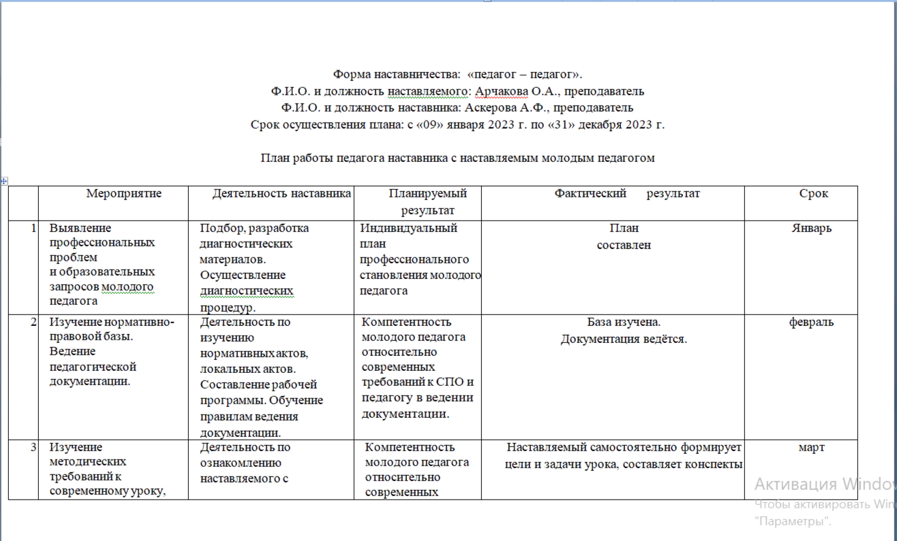
Индивидуальный план работы с молодым педагогом
7

Slide 5
Конкурсное движение
Одной из эффективных форм обучения молодых педагогов, формирующих творческо-деятельностную позицию, развивающую педагогическую рефлексию, является участие в конкурсном движении. Это – стимул для самореализации, саморазвития и выстраивания профессиональной карьеры.

Slide 6
Наставничество в филиале
В нашем филиале по форме наставничества «педагог-педагог» было сформировано 5 наставнических пар:
Арчакова О.А. – Аскерова А.Ф.
Малясов В.Н. – Келлер В.Р.
Першанина М.И. – Лысенко Н.В.
Путилова Н.А. – Матейчук И.В.
Ромакер А.Е. – Беспалова И.В.

Slide 7
Основные достижения педагогов-наставников в рамках реализации программы «педагог-педагог»
- Арчакова О.А. стала призёром конкурса «Профессиональный дебют» (2 место) на уровне техникума,
- Малясов В.Н. успешно прошёл аттестацию на первую квалификационную категорию,
- Першанина М.И. является членом областной школы молодых педагогов «PRO-движение», успешно выступила на ОМО преподавателей информатики,
- Путилова Н.А. является членом ОМО преподавателей информатики и информационных технологий, на котором дважды успешно выступила,
- Ромакер А.Е. участвовала в конкурсе «Профессиональный дебют» (4 место) на уровне техникума.

Slide 8
Достижения молодого педагога Арчаковой О.А.

Slide 9
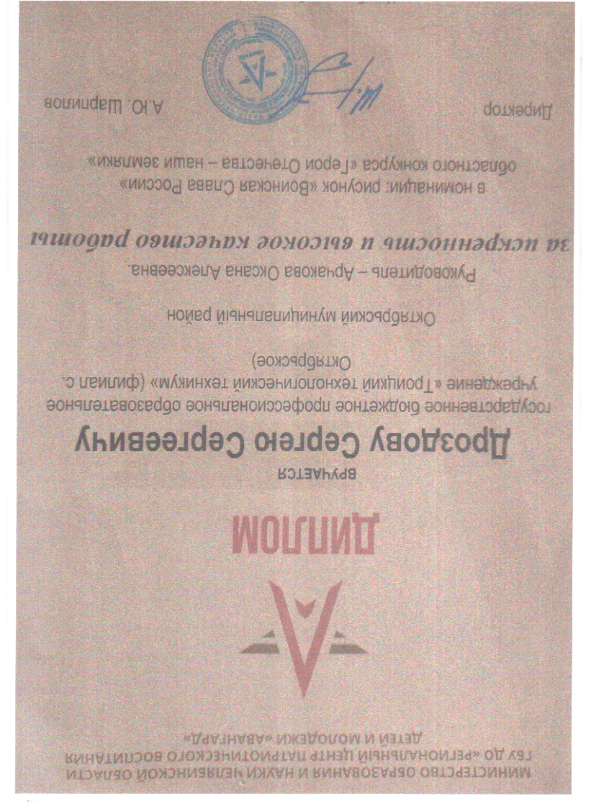
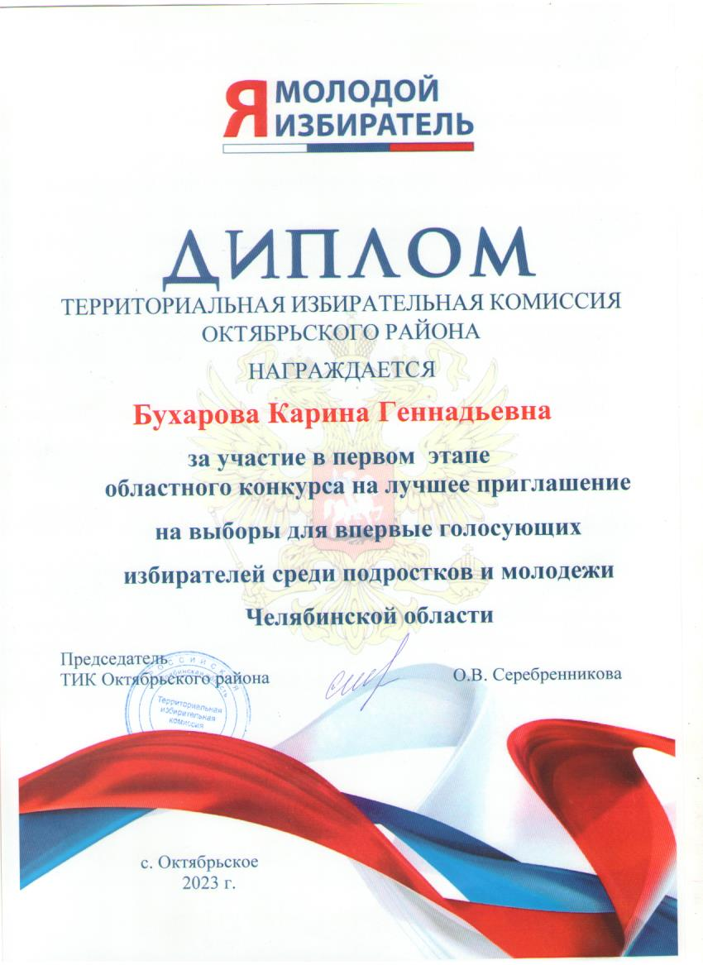
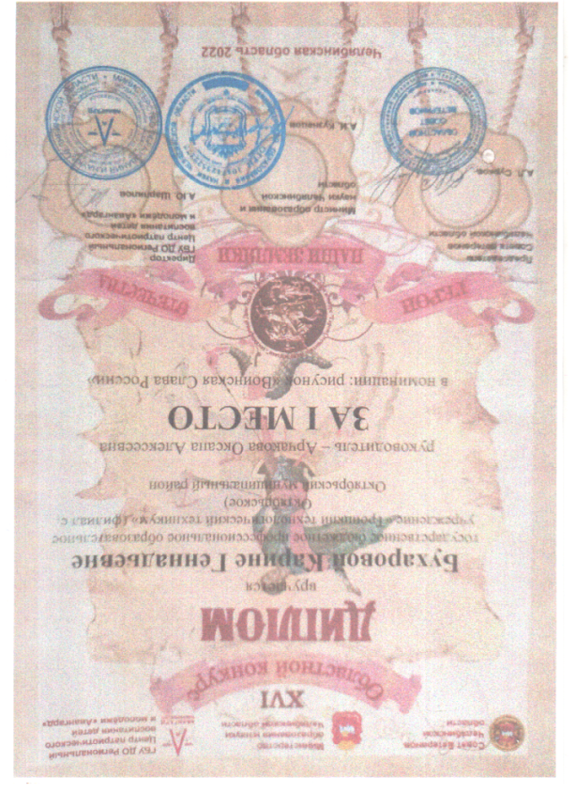
Достижения студентов молодого педагога Арчаковой О.А.

Slide 10
Из опыта работы по реализации программы наставничества в форме
«педагог – педагог»
ГБПОУ «Троицкий технологический техникум»
Аскерова Альбина Файзуловна, преподаватель ГПБОУ «ТТТ»

